Slide 1
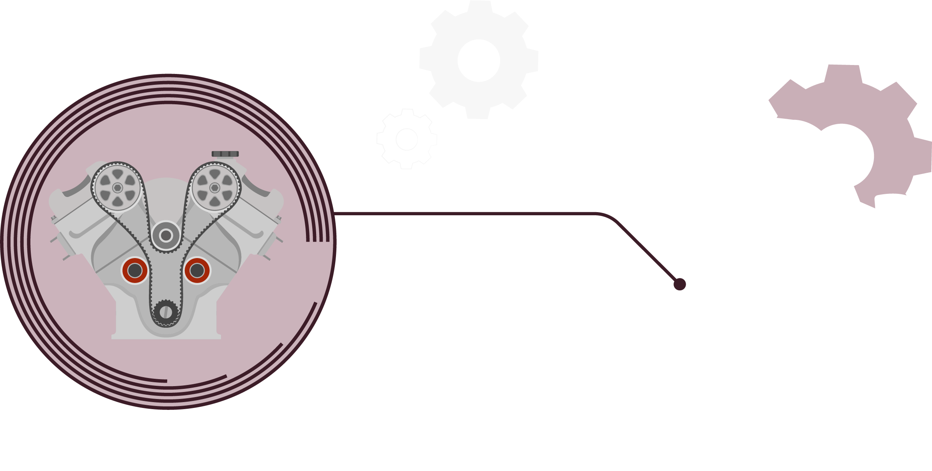


SECTOR METALMECÁNICA | NIVEL 4° MEDIO
MÓDULO 6
MANTENIMIENTO DE MOTORES
  En estos documentos se utilizarán de manera inclusiva términos como: el estudiante, el docente, el compañero u otras palabras equivalentes y sus respectivos plurales, es decir, con ellas, se hace referencia tanto a hombres como a mujeres.
  En estos documentos se utilizarán de manera inclusiva términos como: el estudiante, el docente, el compañero u otras palabras equivalentes y sus respectivos plurales, es decir, con ellas, se hace referencia tanto a hombres como a mujeres.

Slide 2
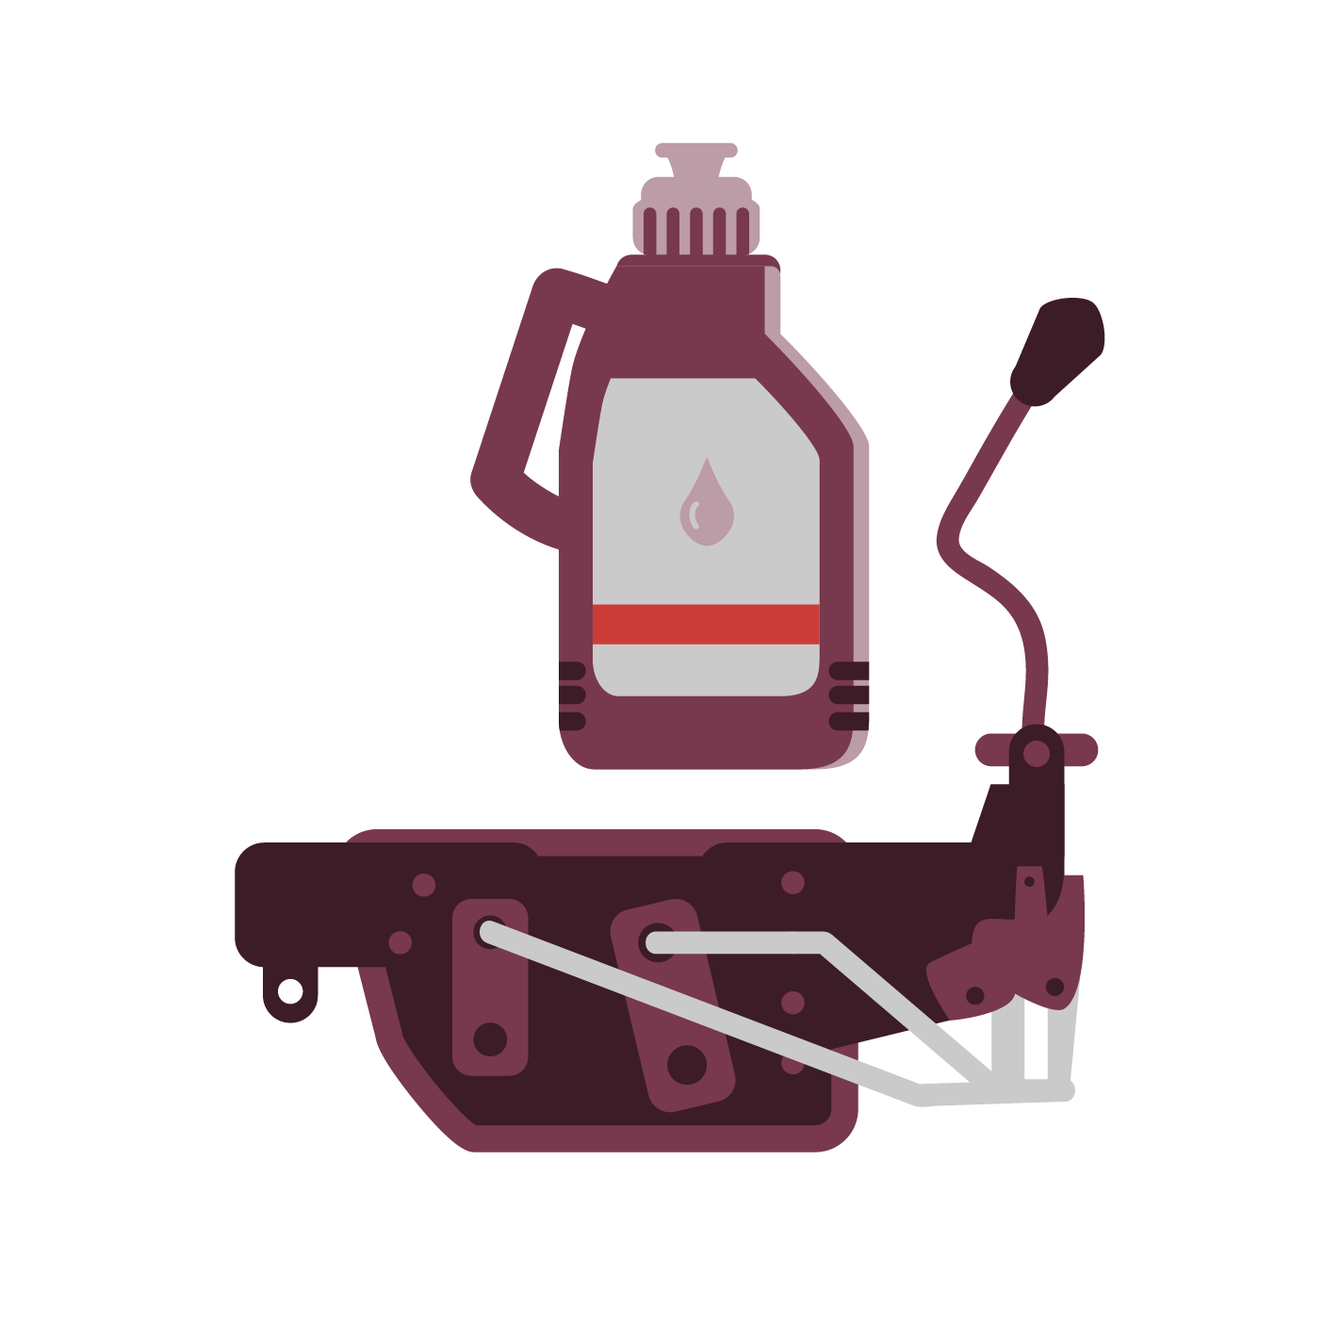
MÓDULO 6 | MANTENIMIENTO DE MOTORES
ACTIVIDAD 4
CAMBIO DE FILTRO DE COMBUSTIBLE

Slide 3


OBJETIVO DE APRENDIZAJE
Inspeccionar y diagnosticar averías y fallas en el funcionamiento mecánico, eléctrico o electrónico de vehículos motorizados, identificando el o los sistemas y componentes comprometidos, realizando mediciones y controles de verificación de distintas magnitudes mediante instrumentos análogos y digitales, con referencia a las especificaciones técnicas del fabricante.

Slide 4

RECORDEMOS
¿QUÉ APRENDIMOS LA ACTIVIDAD ANTERIOR?
CAMBIO DE REFRIGERANTE DE MOTOR
1
Identificaste el mantenimiento preventivo de cambio de filtro de aire y de bujías de encendido, de acuerdo a lo propuesto en el manual del fabricante.
Aplicaste el mantenimiento preventivo a un automóvil, considerando el cambio de estos dos elementos, según lo propuesto en el manual de servicio.
2

Slide 5


ALGUNAS PREGUNTAS
ANTES DE COMENZAR
CAMBIO DE ACEITE Y FILTRO
¿Qué función cumplen los filtros de combustible?
¿Todos son iguales, o se diferencian por algún criterio?
¿Has tenido experiencia previa realizando el cambio de estos dos elementos?
¡Compartan experiencias con sus compañeros!

Slide 6

4
MENÚ DE LA ACTIVIDAD
CAMBIO DE FILTRO DE COMBUSTIBLE
Al término de la actividad estarás en condiciones de:
1
Identificarás el mantenimiento preventivo de cambio de filtro de combustible, de acuerdo a lo propuesto en el manual del fabricante.
Aplicarás el mantenimiento preventivo a un automóvil, considerando el cambio de cambio del filtro de combustible, según lo propuesto en el manual de servicio.
2

Slide 7
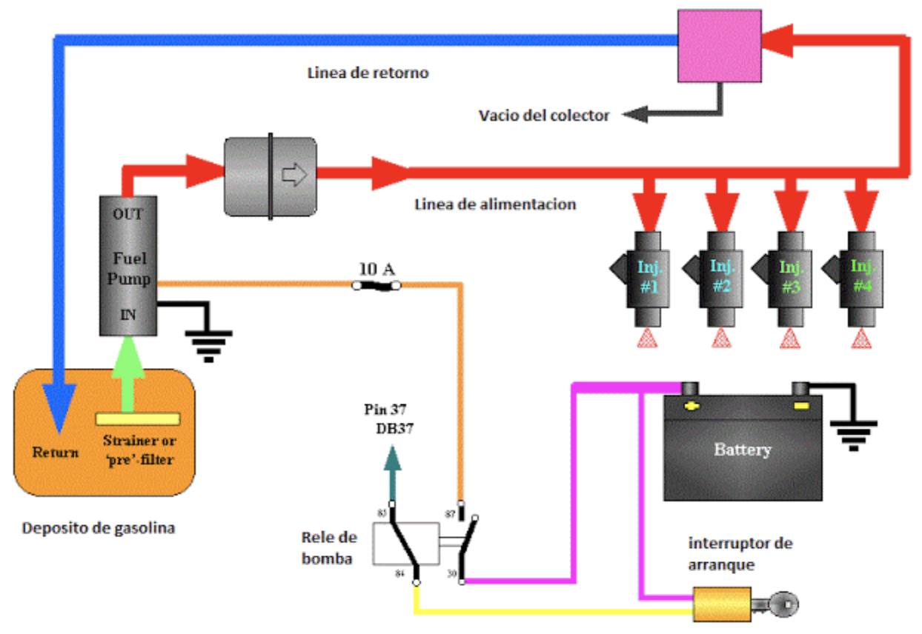
INTRODUCCIÓN
El sistema de Alimentación es el encargado de suministrar el combustible necesasrio al motor para su correcto funcionamiento.
Para suministrar el combustible a los cilindros en un motor a gasolina, el sistema cuenta básicamente con los siguientes componentes principales:
Estanque de combustible.
Bomba eléctrica de combustible.
Filtro de combustible.
Conductos del sistema.
Inyectores de combustible.
Sensores encargados de medir el ingreso de aire a los cilindros del motor.
Etc.

Slide 8
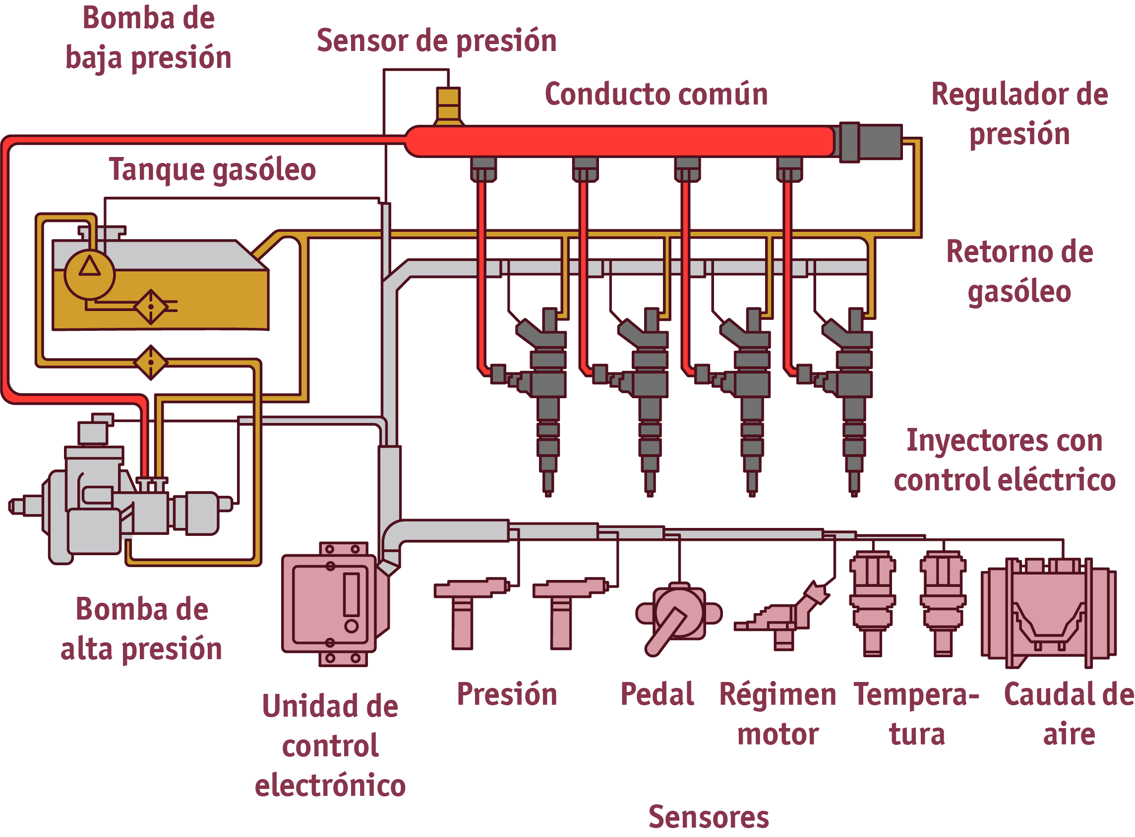
INTRODUCCIÓN
En el sistema de Alimentación de un motor Diesel, para suministrar el combustible a los cilindros, el sistema cuenta básicamente con los siguientes componentes principales:

Slide 9
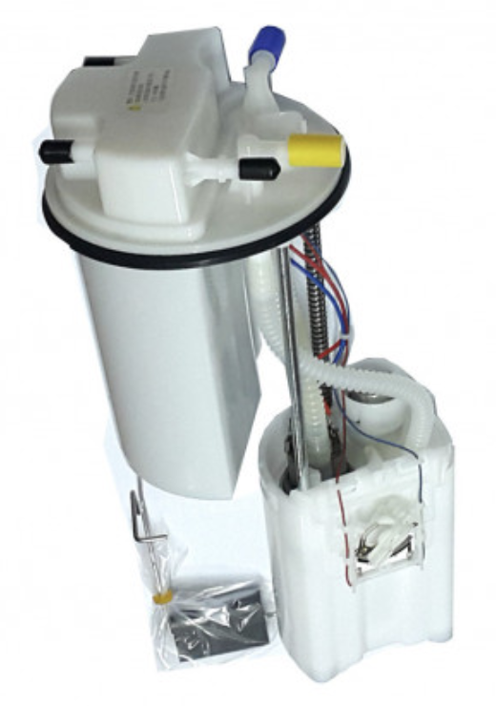
INTRODUCCIÓN
En ambos sistemas, sin importar si es a gasolina o Diesel, el único componente que se reemplaza en el Mantenimiento Preventivo es el Filtro de Combustible.
Montados en la línea de alimentación hacia los inyectores a la salida del estanque de combustible.
Montados en la Bomba de combustible.

Slide 10
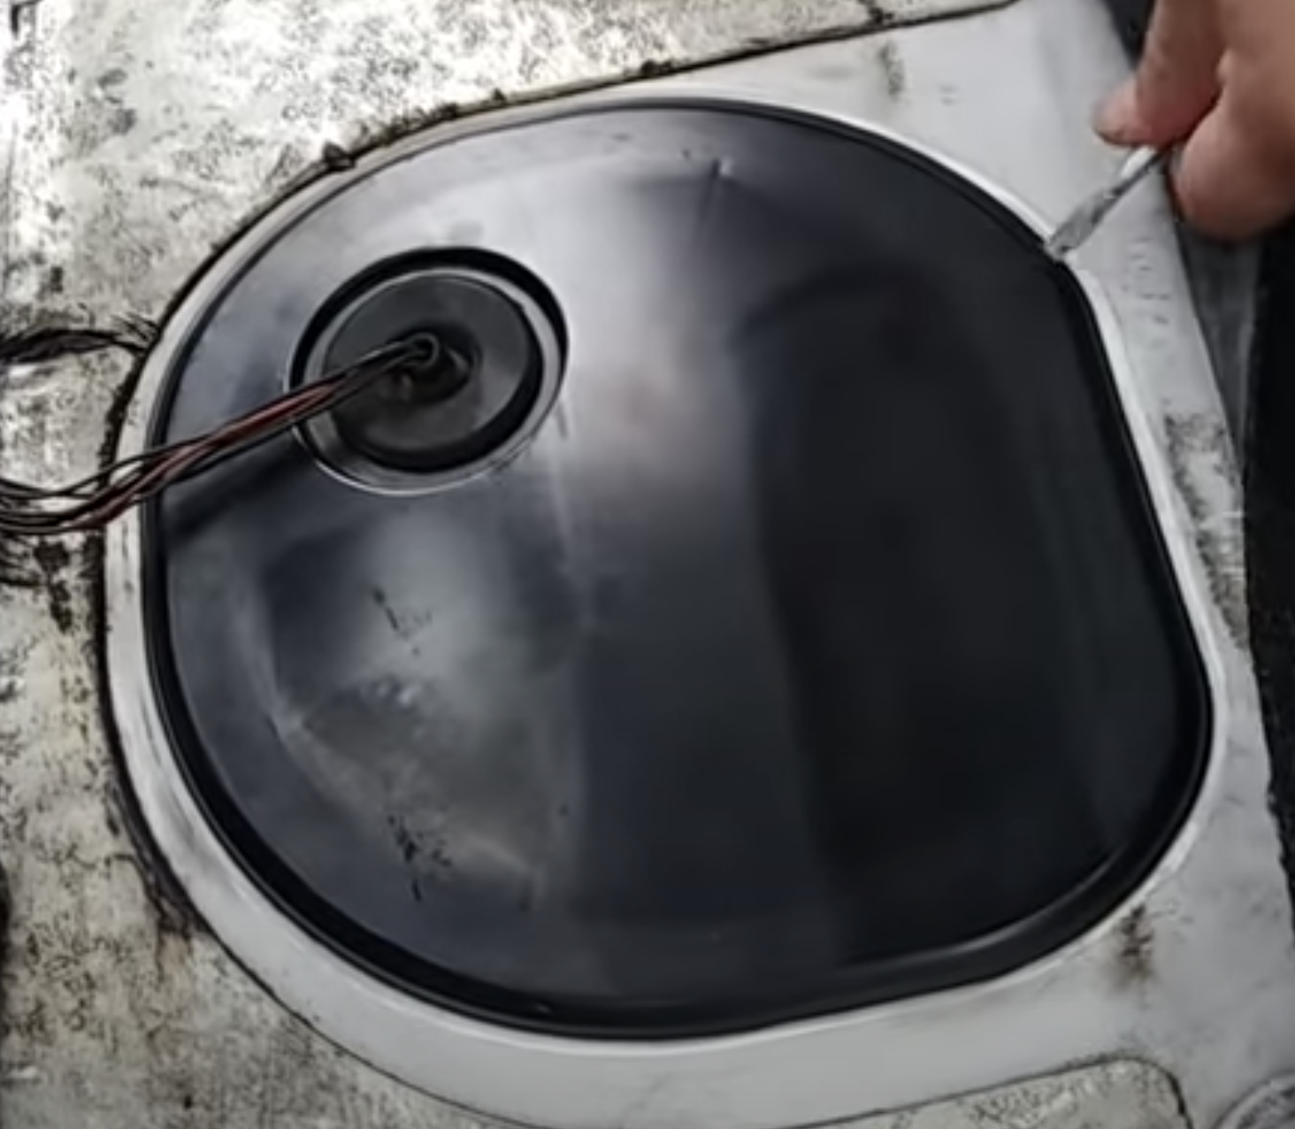
CAMBIO DE FILTRO DE COMBUSTIBLE GASOLINA
Sin importar la ubicación de este tipo de filtros el procedimiento es muy parecido, solo que tendrá cierto grado de dificultad dependiendo de donde esté instalado.
Si se encuentra montado en la bomba de combustible, habitualmente se requiere desmontar el asiento trasero de pasajeros para acceder a la bomba de combustible y desmontarla.
Una vez desmontado el asiento, se encontrará una tapa que separa el habitáculo del estanque de combustible para que el habitáculo no se contamine con polvo u olores de combustible, la cual debe ser removida normalmente con un destornillador de paleta o plano, salvo que la tapa venga atornillada en donde se deberán soiltar los tornillos respectivos.

Slide 11


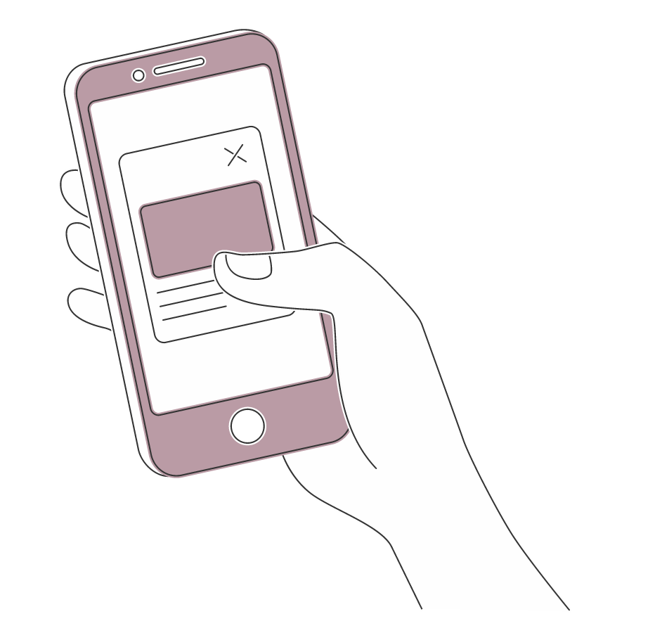
HAGAMOS UNA PAUSA
REFLEXIONEMOS
¿En qué debemos fijarnos al momento de cambiar un filtro de combustible?
¿Qué textos debemos revisar siempre al momento de realizar el cambio de estos dos elementos?
¡Investiga en internet
ocupando tu celular!
¡Comparte tus respuestas!

Slide 12
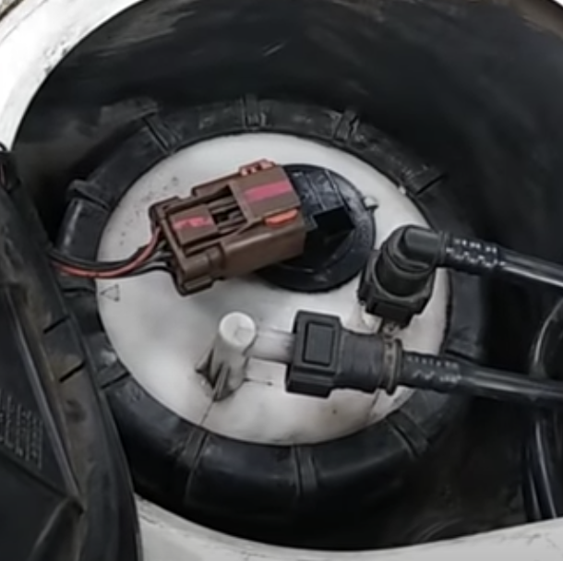
CAMBIO DE FILTRO DE COMBUSTIBLE GASOLINA
Una vez desmontada la tapa, la parte externa al estanque de la bomba de combustiblequedará a la vista.
Se observan los conductos de alimentación de combustible a los inyectores, y el conducto de retorno al estanque.
Además, se observa el conector donde se alimenta el motor eléctrico de la bomba de combustible y los dos cables que indican el nivel de combustible que hay dentro del estanque.
Antes de desmontar la bomba de combustible es necesario (como norma de seguridad), desconectar la alimentación a la bomba o desconectar el terminal negativo de la batería, para evitar cualquier accidente.

Slide 13
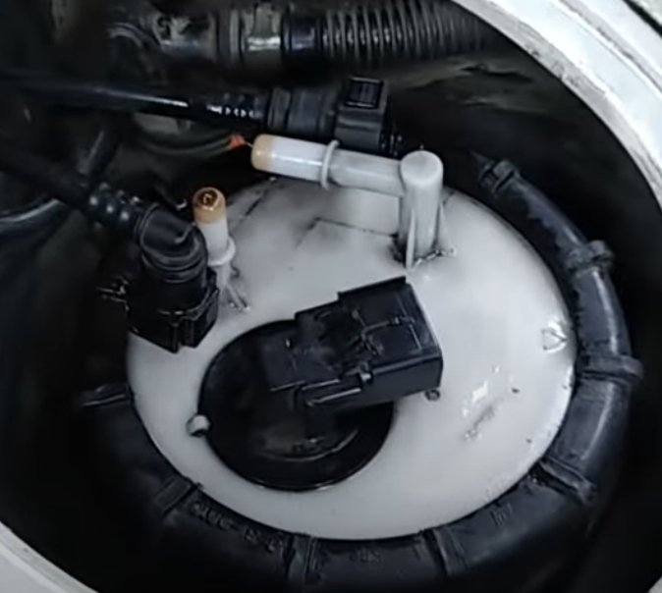
CAMBIO DE FILTRO DE COMBUSTIBLE GASOLINA
Desconectar el conector de alimentación al motor y flotador de la bomba, el cual lleva un seguro que debe ser retirado con cuidado para no producir daños, y además los conductos de alimentación a los inyectores y el retorno (que también llevan un seguro a cada lado), los que se deben presionar para desmontarlos.
Al desconectar los conductos de alimentación a los inyectores y el retorno, puede escurrir un poco de gasolina de la que quedó en la línea, pero es bastante menor la cantidad que puede caer.
Es recomendable desmontar la bomba de gasolina en un lugar bien ventilado, ya que al desmontar la bomba por el orificio de montaje saldrá todo el olor y gases del estanque al exterior.

Slide 14
CAMBIO DE FILTRO DE COMBUSTIBLE GASOLINA
Soltar ahora la tuerca plástica de fijación que se atornilla al alojamiento de la bomba de combustible, golpeando con suavidad por los bordes salientes de la tuerca, para que la tuerca gire en sentido anti horario.
Una vez suelta la tuerca plástica terminar de sacarla con la mano.
Con la tuerca desmontada de la bomba, limpiar todo antes de desmontarla para que se contamine el combustible con cuerpos extraños, luego levantar la bomba para retirarla.
Al momento de extraer la bomba hacerlo con cuidado y lentamente para que la gasolina contenida en la bomba vaya devuelta al estanque y no se derrame fuera de él. Tener especial cuidado para no dañar el flotador al momento de desmontarla.

Slide 15
CAMBIO DE FILTRO DE COMBUSTIBLE GASOLINA
Una vez desmontada y antes de retirarla por completo es aconsejable ladearla, para que así todo o gran parte del combustible que queda en su interior sea retornado al estanque de combustible.
Con la bomba fuera del vehículo, proceder a desmontar el filtro de combustible, en este caso liberando 4 seguros plásticos que sujetan el filtro contra la bomba.
Una vez liberados los seguros desmontar el filtro de la bomba.
En algunas bombas viene un segundo filtro interior.

Slide 16
CAMBIO DE FILTRO DE COMBUSTIBLE GASOLINA
Cambiar él o los filtros nuevos en la bomba.
Armar la bomba y al momento del montaje proceder a la inversa de cómo se desmontó.
Una vez montada en el estanque apretar primero la tuerca con la mano, observando que la empaquetadura de sello quede bien montada para evitar que se escapen gases del estanque hacia el exterior y al habitáculo.
Golpear suavemente en las salientes de la tuerca plástica para que la tuerca apriete hasta el final, en sentido horario.

Slide 17
CAMBIO DE FILTRO DE COMBUSTIBLE GASOLINA
Una vez fijada la tuerca y la bomba asegurada proceder a efectuar las conexiones hidráulicas de alimentación de combustible a los inyectores, como al retorno hacia el estanque y la conexión eléctrica de la bomba y flotador.
Conecte la batería o la alimentación de la bomba de combustible.
Ponga la chapa de encendido en posición ON, en este momento la bomba de combustible debería empezar a sonar indicando que está funcionando por un par de segundos.

Slide 18
CAMBIO DE FILTRO DE COMBUSTIBLE GASOLINA
Dar arranque al motor y observe antes de tapar que no existen fugas de gasolina o gases del estanque hacia el exterior.
Montar la tapa que separa el estanque de combustible del habitáculo, observando que quede bien instalada.
Para finalizar monte el asiento trasero de pasajeros bien asegurado.

Slide 19
CAMBIO DE FILTRO DE COMBUSTIBLE GASOLINA
En el caso de los filtros de combustible que están montados fuera del estanque, por debajo del vehículo, es más fácil.
Se debe levantar el vehículo del costado donde se monta el filtro de combustible o en un elevador.
Soltar los seguros que lleva la manguera o cañería que llega a la entrada y salida del filtro con precaución para no provocar daños.
Desconectar y desmontar el filtro antiguo.
Montar el filtro nuevo observando la dirección del flujo de combustible.
Conectar las mangueras o cañerías con cuidado y sus respectivos seguros.
Una vez conectados, dar contacto y observar que, al trabajar la bomba de gasolina, no existan fugas de combustible por las conexiones del filtro de combustible.

Slide 20

CAMBIO DE FILTRO DE COMBUSTIBLE DIESEL
Al reemplazar los filtros de Petróleo o Diesel, se debe operar en el compartimiento del motor.
El reemplazo de estos filtros dependerá del tipo de bomba de combustible de baja presión que estos vehículos incorporen.

Slide 21
CAMBIO DE FILTRO DE COMBUSTIBLE DIESEL
Si la bomba de Alta presión del Sistema Commo Rail, es del tipo CP2, quiere decir que posee una bomba eléctrica de baja presión ubicada en el estanque de combustible, por lo que al cambiar el filtro de Petroleo, basta con desmontarlo, desatornillándolo de su alojamiento, y luego monta el filtro nuevo atornillándolo con las precauciones necesarias.
Luego dar contacto para que comience a funcionar la bomba eléctrica de baja presión, hasta que llene el filtro y el circuito de baja presión.
Posteriormente dar arranque y el motor entrará en funcionamiento sin inconvenientes.

Slide 22
CAMBIO DE FILTRO DE COMBUSTIBLE DIESEL
Los filtros de petroleo habitualmente tienen incorporados unos decantadores de agua, el Diesel normalmente contiene agua, la cual se deposita en la parte baja del filtro.
Es por este motivo que los filtros poseen un conector en su parte baja, el cual se conecta a un sensor que mide el nivel de agua acumulado en el filtro.
En el panel de instrumentos hay un ícono que le avisa al conductor cuando el nivel de agua es alto para que decante el agua almacenada en el filtro de petroleo, soltando un purgador plástico incorporado en la parte baja del filtro.

Slide 23
CAMBIO DE FILTRO DE COMBUSTIBLE DIESEL
Si la bomba de Alta presión del Sistema Commo Rail, es del tipo CP4, quiere decir que posee una bomba de baja presión mecánica, ubicada en el mismo cuerpo de la bomba de alta presión, por lo tanto, para generar un caudal en la línea de baja presión se requiere que el motor esté funcionando, al menos girando, aunque sea con arranque.
En este caso, se recomienda montar el nuevo filtro lleno de petroleo, para facilitar el arranque del motor.
En el porta filtro de petroleo que se montan en este tipo de sistemas, se incorpora un llamado cebador, que consiste en una bomba manual la cual trae combustible desde el estanque hasta la bomba de alta presión.
Este cebador debe ser manipulado al momento de cambIar el filtro, hasta que se llene de combustible la línea de baja presión, para que al dar arranque de inmediato la bomba mecánica de baja presión comience a traer combustible desde el estanque a la bomba de alta presión.

Slide 24
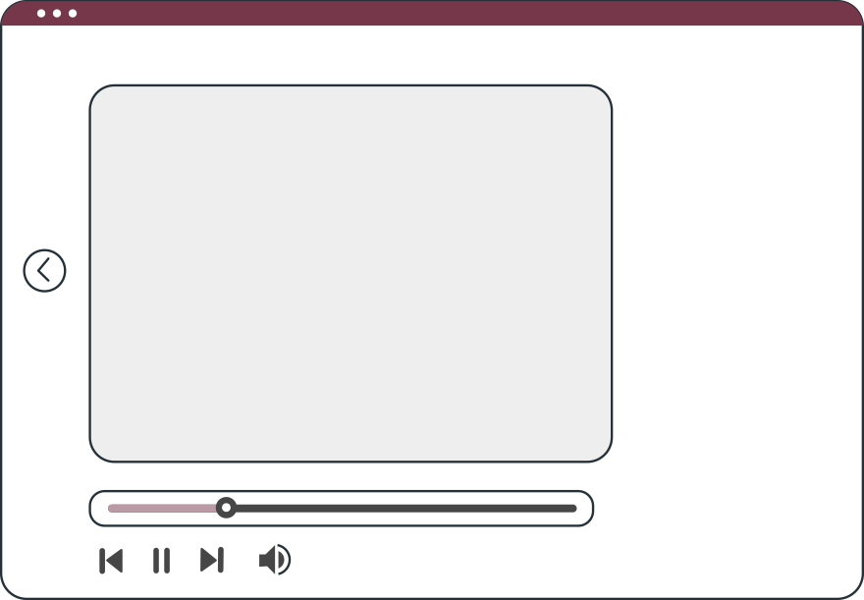
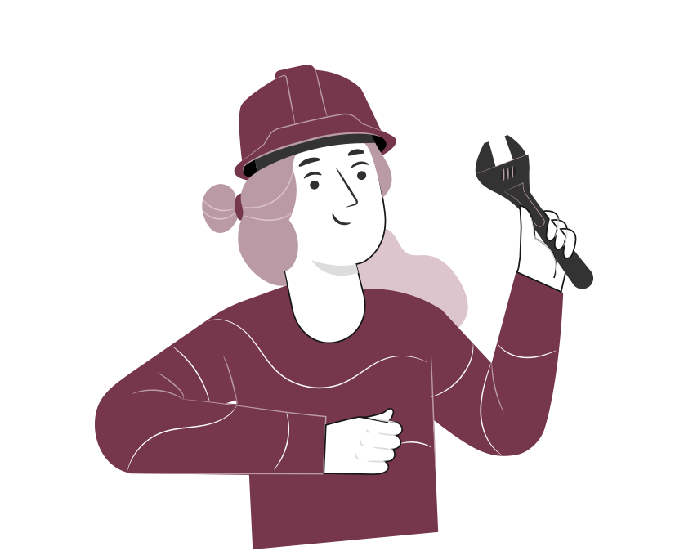
VEAMOS EL SIGUIENTE
VIDEO
Veamos el siguiente video sobre la fabricación de los filtros de combustible
Fabricación de los filtros de combustible

Slide 25

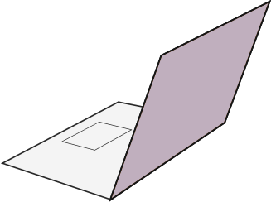

4
REVISEMOS
¿CUÁNTO APRENDIMOS?
CAMBIO DE FILTRO DE COMBUSTIBLE
¡Ahora realizaremos una actividad que resume todo lo que hemos visto! ¡Atentos!

Slide 26







ANTES DE COMENZAR LA ACTIVIDAD:
¡ATENCIÓN!
Materiales inflamables: Tener máxima precaución al momento de manipular o extraer el combustible de los sistemas del vehículo (bomba combustible, mangueras de inyección, etc).
Protección obligatoria de la vista: Se utilizarán antiparras siempre que exista riesgo de proyección de partículas a los ojos. (aceites, líquidos refrigerantes y de freno, virutas del disco de freno, uso de circuitos eléctricos, etc).
Protección obligatoria de las manos: Se utilizarán siempre guantes de protección cuando se manipulen cualquier tipo de fluidos, en uso de herramientas e intervención del motor, desarme de partes y trabajo en sistemas eléctricos.
Protección obligatoria de los pies: Uso obligatorio de zapatos de seguridad al entrar al taller o laboratorio, en casos que exista riesgo de caídas de objetos pesados.
Manipular herramientas cuidadosamente.
Asegurar la integridad física propia y del grupo de trabajo.
Circular solo por las zonas de seguridad demarcadas.
Toda actividad debe desarrollarse bajo supervisión de la persona a cargo del taller o laboratorio.

Slide 27
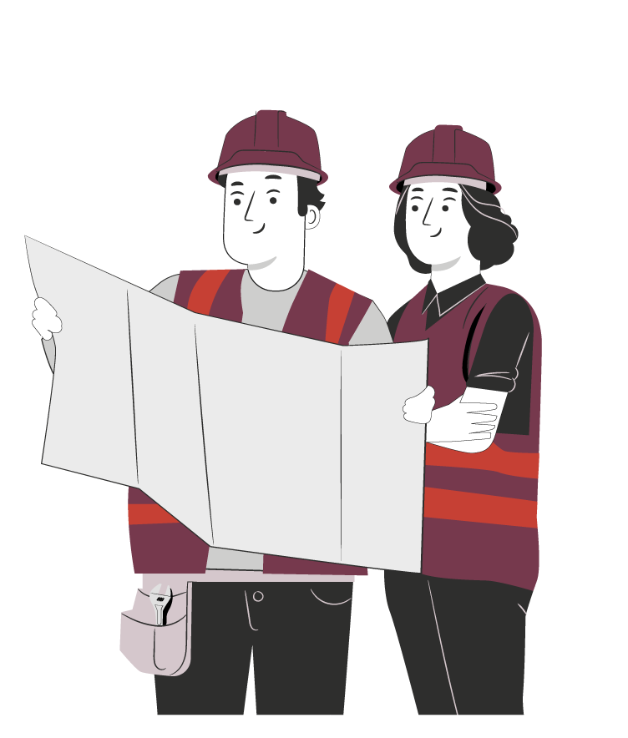
4
¡PRACTIQUEMOS!
ACTIVIDAD PRÁCTICA
CAMBIO DE FILTRO DE COMBUSTIBLE
Ahora realizaremos una actividad práctica.
Te sugerimos seguir las instrucciones que van
Adjuntas en la guía que el profesor te entregará.

Slide 28


ANTES DE TERMINAR:
TICKET DE SALIDA
CAMBIO DE FILTRO DE COMBUSTIBLE
¡No olvides contestar la Autoevaluación y entregar el Ticket de Salida!
¡Hasta la próxima!

